Slide 1

ỦY BAN NHÂN DÂN XÃ TÂY SƠN
Trường THCS Võ Xán
MÔN TOÁN 8 (CÁNH DIỀU )
GV: NGUYỄN THỊ CHÚC NHƯ
Lớp dạy: 8A3 PPCT: Tiết 20
NĂM HỌC: 2025 - 2026

Slide 2




01
MỞ ĐẦU

Slide 3


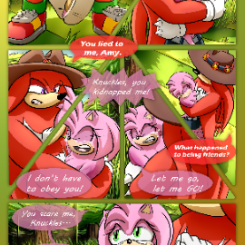
Trò chơi ai nhanh hơn
LUẬT CHƠI
Có 3 câu hỏi, thời gian cho mỗi câu hỏi là 10 giây.
Học sinh nào giơ tay trước sẽ được giành quyền trả lời.
Học sinh trả lời sai cơ hội sẽ dành cho các bạn còn lại. Học sinh trả lời đúng sẽ được một phần quà của giáo viên.

Slide 4






Câu 1: Hình bình hành không có tính chất về cạnh nào sau đây?
6
3
4
1
7
9
2
10
8
5
Hết giờ
A
Hai cạnh đối song song
B
Hai cạnh kề bằng nhau
C
Hai cạnh đối bằng nhau
D
Cả A và C đều đúng
Hoan hô . Bạn chọn đúng rồi!
Tiếc quá …! Bạn chọn sai rồi!
Tiếc quá …! Bạn chọn sai rồi!
Tiếc quá …! Bạn chọn sai rồi!
Notes:
Click nút START để bấm giờ. Click vào nút A,B,C,D để chọn đáp án. Đáp án B đúng

Slide 5
Câu 2: Trong các khẳng định sau đây, khẳng định nào sai? Trong hình bình hành:
6
3
4
1
7
9
2
10
8
5
Hết giờ
A
Hai cạnh đối bằng nhau
B
Hai cạnh đối song song
C
Hai đường chéo vuông góc với nhau
Hai đường chéo cắt nhau tại trung điểm của mỗi đường
D
Hoan hô . Bạn chọn đúng rồi!
Tiếc quá …! Bạn chọn sai rồi!
Tiếc quá …! Bạn chọn sai rồi!
Tiếc quá …! Bạn chọn sai rồi!
Notes:
Click nút START để bấm giờ. Đáp án C đúng. Click vào nút A,B,C,D để chọn đáp án.

Slide 6
Câu 3: Hình thoi không có tính chất về đường chéo nào sau đây
6
3
4
1
7
9
2
10
8
5
Hết giờ
Hai đường chéo cắt nhau tại trung điểm của mỗi đường.
A
B
Hai đường chéo là các đường phân giác của các góc ở đỉnh.
C
Hai đường chéo vuông góc với nhau.
D
Hai đường chéo bằng nhau.
Hoan hô . Bạn chọn đúng rồi!
Tiếc quá …! Bạn chọn sai rồi!
Tiếc quá …! Bạn chọn sai rồi!
Tiếc quá …! Bạn chọn sai rồi!
Notes:
Click nút START để bấm giờ. Click vào nút A,B,C,D để chọn đáp án. Đáp án D đúng

Slide 7
HÌNH THÀNH KIẾN THỨC
02

Slide 8


§6. HÌNH THOI (T2)
III. Dấu hiệu nhận biết
a) Cho hình bình hành ABCD có hai cạnh kề AB và BC bằng nhau. ABCD có phải là hình thoi hay không?
.
b) Cho hình bình hành ABCD có hai đường chéo AC và BD vuông góc với nhau (Hình 60)
* Đường thẳng AC có phải là đường trung trực của đoạn thẳng BD hay không?
* ABCD có phải là hình thoi không?

Slide 9
Cho hình bình hành ABCD có
hai cạnh kề AB và BC bằng nhau. ABCD có phải là hình thoi hay không?
Chøng minh:
Do ABCD là hình bình hành nên
AB = CD, BC = AD ( hai cạnh đối của hình bình hành)
Mà AB = BC (gt)
Suy ra AB = BC = CD = AD
Vậy tứ giác ABCD là hình thoi

Slide 10



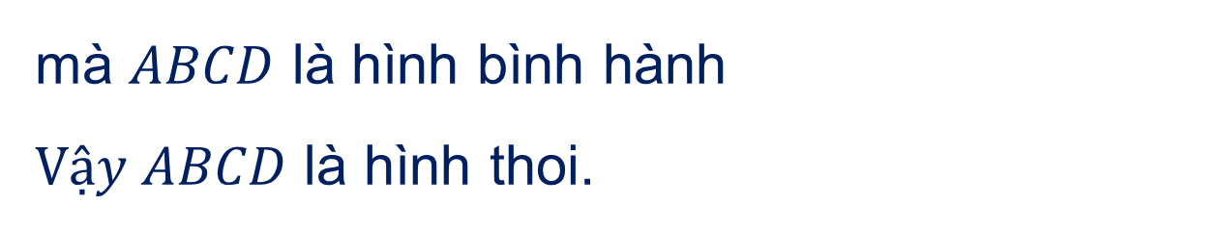

Hoạt động nhóm
b) Cho hình bình hành ABCD có hai đường chéo AC và BD vuông góc với nhau (Hình 60)
* Đường thẳng AC có phải là đường trung trực của đoạn thẳng BD hay không?
* ABCD có phải là hình thoi không?
Chứng minh:
Gọi $O$ là giao điểm của $AC$ và $BD$
OB = OD (tính chất hình bình hành)
$AC⊥BD$ tại $O$ (gt)
Suy ra $AC$ là đường trung trực của đoạn thẳng $BD$
Do đó: $AB=AD$
mà $ABCD$ là hình bình hành
$Vậy ABCD$ là hình thoi.

Slide 11

DẤU HIỆU NHẬN BIẾT
Hình bình hành có hai cạnh kề bằng nhau là hình thoi
Hình bình hành có hai đường chéo vuông góc với nhau là hình thoi

Slide 12
03
LUYỆN TẬP

Slide 13

Ví dụ 3 (SGK/115)
Cho tam giác vuông ABC tại A. Các điểm M, N lần lượt thuộc tia đối của tia AB, AC sao cho AM = AB, AN = AC Chứng minh tứ giác BCMN là hình thoi
M
Giải
Tứ giác BCMN có AM = AB, AN = AC
nên BCMN là hình bình hành.
N
Hình 61
Do ΔABC vuông tại A nên hay BM $⊥$ CN
$$\hat{BAC}={90}^{0}$$
Vậy tứ giác BCMN là hình thoi.

Slide 14
Luyện tập 2/Tr115 : Cho tam giác ABC cân tại A có M là trung điểm BC. Trên tia đối của tia MA lấy điểm N sao cho MN = MA. Chứng minh tứ giác ABNC là hình thoi.
Giải:
Xét tứ giác ABNC có hai đường chéo AN và BC
cắt nhau tại trung điểm M của mỗi đường.
Do đó ABNC là hình bình hành.
M
Mà AB = AC (do ΔABC cân tại A).
N
Vậy tứ giác ABNC là hình thoi

Slide 15
Bài tập 1/SGK-Tr115: Cho hình bình hành ABCD có tia AC là tia phân giác của góc DAB. Chứng minh ABCD là hình thoi.
1
1
2
2
Lưu ý: Hình bình hành có một đường chéo là đường phân giác của một góc là hình thoi.

Slide 16
Bài tập 1/SGK-Tr115: Cho hình bình hành ABCD có tia AC là tia phân giác của góc DAB. Chứng minh ABCD là hình thoi.
Giải:
Do AC là tia phân giác của góc DAB nên .
Mặt khác, ABCD là hình bình hành nên AB // DC.
Suy ra (so le trong)
Do đó
1
1
2
2
Xét ΔDAC có nên ΔDAC cân tại D
Suy ra DA = DC
Hình bình hình ABCD có hai cạnh kề DA = DC nên ABCD là hình thoi.
Lưu ý: Hình bình hành có một đường chéo là đường phân giác của một góc là hình thoi.

Slide 17
04
VẬN DỤNG

Slide 18

Em hãy nêu các hình ảnh có dạng hình thoi trong thực tế?

Slide 19
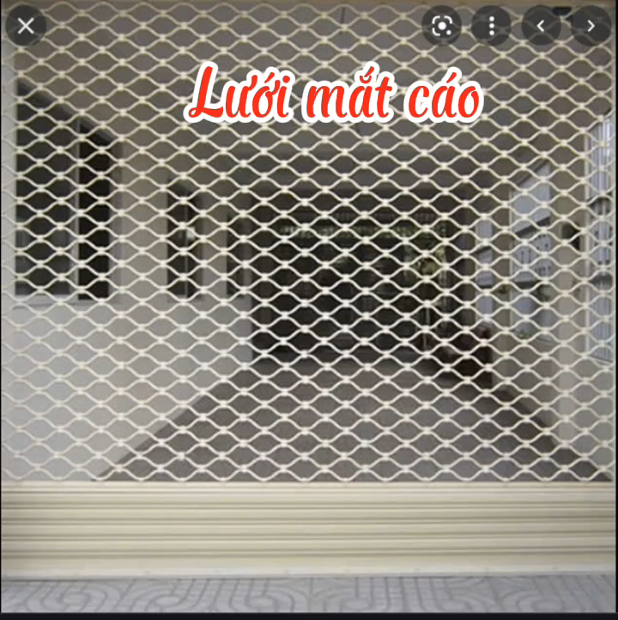

Slide 20

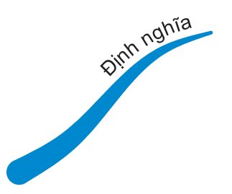
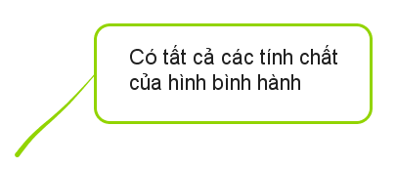


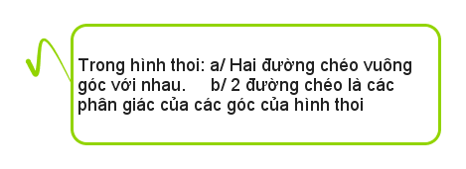


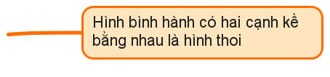
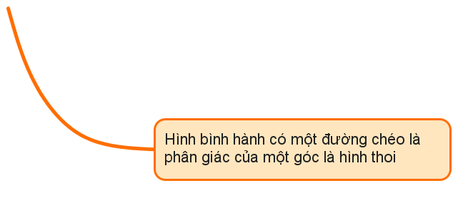
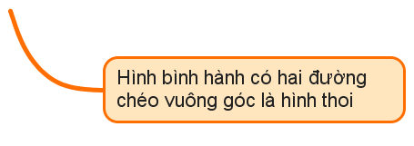
Lưu ý

Slide 21
Trong các hình sau, hình nào là hình thoi? Giải thích
vì sao?
Hình 1
Hình 2
Hình 3

Slide 22

1
Nắm vững định nghĩa, tính chất, dấu hiệu nhận biết hình thoi, hình chữ nhật.
HƯỚNG DẪN VỀ NHÀ
Làm bài tập 1 →5 trong SGK/Tr115.
2
Chuẩn bị bài “Hình vuông” SGK/Tr116.
3

Slide 23


Cảm ơn quý thầy cô và các con!

